Slide 1
1차년도 (2021.03-2022.02)
AI 기반의 차세대 의료진단시스템 구축 연구
정기 회의
20220204

Slide 2
Issue summary
스캐너 | 1/26 | 2/04
데이터
위장- 대장 (featurecube) | 단계별 이슈 가능 사항 정리 및 확인 중 현재 WSI 단계에 대한 집중 조사중 (slide 6 표 참조) 매뉴얼 & 문서화 관련 논의 필요 1차 학습 완료 Stomach: 65% /vast/update_wsi_classifier/stomach/models/3class/densenet_slide_classifier.pt Colon: 59% /vast/update_wsi_classifier/colon/models/3class/slide_classifier.pt | 패치 생성 파트 속도 개선 중 멀티 스레드 이슈가 있어 기존 업데이트 불가 였음 현재 오류 해결하고 사용 가능 모델 학습 Efficientnet으로 변경: 55%~65% 기존 데이터로 복구: 55%~65% 코드 이슈 확인 및 재설정 (server X) 기존 데이터 : 96% 기존 데이터 + 업데이트 : 88.48%
GCNN |  | 현재 모델에서 각 조직에 대한 가장 큰 3개의 graph를 추출하는 형태까지 개발 완료 조직과 네트워크 변환 까지 완료
기타 | VIT : development 정리, Sota 리서치 (bryan) | 최종 보고서 작성 중 2/11 (교수님) 2/15 전달 계획 IRB 서류 준비 시작 PM 업무 변경

Slide 3
Issue summary
현미경 | 1/26 | 2/04
데이터 | 요청 데이터 대기중 : 1) N 그룹 색상이 진한 케이스 2) 40배율(저배율) 데이터 1슬라이드당 10~15장 정도 => 100슬라이드 우선 요청 | 현재 데이터 촬영 중
Weakly supervised | X40 배율에 대한 모델 연구 필요 Segmentation을 학습시키기 보다는 현재 CAM 업데이트를 시도 추가 COD 실험 : grayscaling 데이터 실험 => 색상에 대한 이슈 완화 목적
Segmentation | 모델 비교 실험 1) baseline, 2) 0 label, 3) cutmix segmentation, 4) segmix 네가지 모델에 대한 비교 실험 1차 완료 ‘3)' 모델의 경우, loss 값에 대한 증가가 보임 (수치상은 실패한 실험) 다만 ‘3)' 모델의 정량적인 결과를 확인해본 결과 '1),2)' 방식보다 N과 M에 대한 샘플에 대해서 성능 향상이 확연함
기타

Slide 4
업무 변경
업무 변경으로 인해, 담당 업무 분할 및 재배정
변경된 담당 업무에 맞게 컨텍포인트 변경
 | 담당자 | 연락처 | 담당 업무
1 | 김유승 (박사과정) | 연락처 : 010-3255-3288, 이메일 : gksdirgkr@kaist.ac.kr | 스캐너 관련 개발 관리 및 기획 스캐너 데이터 관리. 프로젝트 대표 문서 작성 기타 기존 PM 업무
2 | 홍성래 (석사과정) | 연락처 : 010-9906-5043 이메일 : sr5043@kaist.ac.kr | 현미경 관련 개발 관리 및 기획 현미경 데이터 관리 기타 기존 PM 업무
3 | 김무진 (박사과정) | 연락처 : 010-2551-6844 이메일 : mujinkm@kaist.ac.kr | 모델 연구 파트 (논문 ,연구, 기획 보조 등)

Slide 5
스케너 시스템
업데이트 내용 및 진행 사항

Slide 6



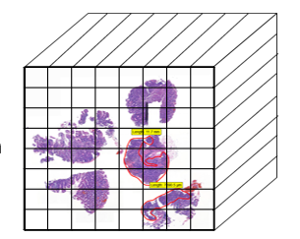

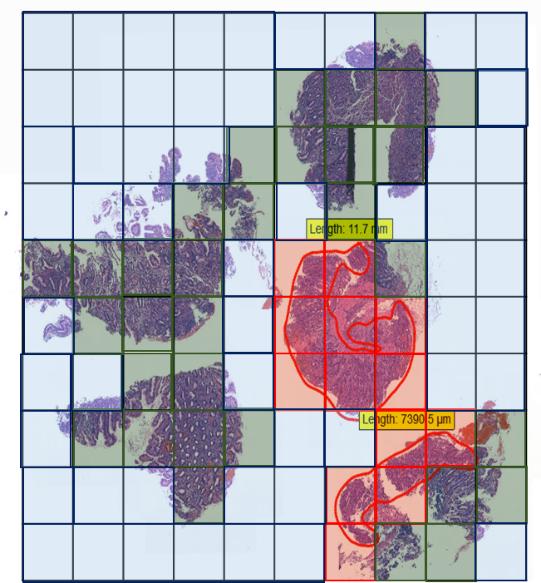


데이터 업데이트 (지난 슬라이드)
현재 학습 상황 (1/7 목표) : 현재 담당자 이슈로 일부 지연 중
1) 225 서버에서 colon lossdiff 학습 중 -> 226 서버로 이동 시켜서, WSI featurecube 학습 계획
2) 225 서버에서 stoamch lossdiff 학습 계획 -> 226 서버로 이동 시켜 WSI feature cube 학습 계획
* 동시 접속으로 인한 모델 충돌 등에 대한 방지
3 class 정상 작동 확인후 4 class 진행할 계획임
'2)' 까지 진행후 모델의 성능에 따라서, 계획 수정 필요함
패치 생성//DB
1차 학습 완료 (WSI densenet201)
Stomach: 65%
/vast/update_wsi_classifier/stomach/models/3class/densenet_slide_classifier.pt
Colon: 59%
/vast/update_wsi_classifier/colon/models/3class/slide_classifier.pt
*DB access 가능 확인
Linux 225번
기존 14번
Linux 226번
패치 이동 (완료)
분류 결과 저장
슬라이드 이동
패치 학습
슬라이드 학습
2차 학습 완료 (WSI efficient Net)
Stomach& colon: 60% around
Early stopping (10 epochs): 60%
Normal
LossDiff
3
Feature-
cube
Uncategorized
Whole slide
classifier
Dysplasia
LossDiff(.plk) 이동

Slide 7
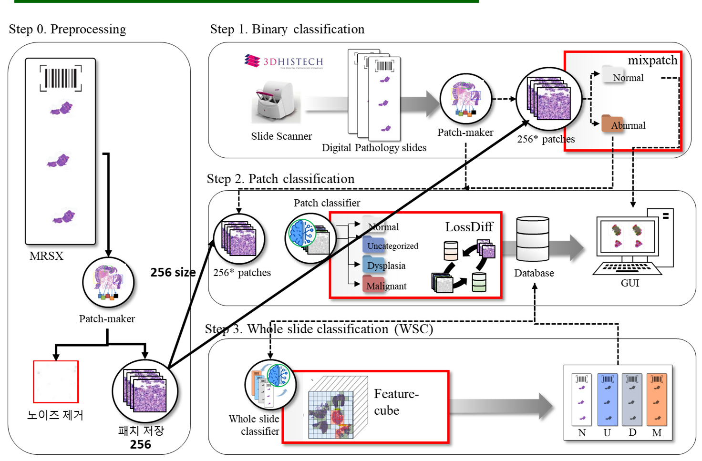
WSI 업데이트 관련 이슈 사항 (지난 슬라이드)
 | function | 의심 파트 | 발견된 문제 여부 | 처리 결과
Step 0 | DB 커넥션 | 새로운 DB 연결 방식으로 인해서, 이슈 발생 가능 | - | CSV 형태로 전환하여 사용해보았으나 변화 없음
 | Patch maker | 생성되는 패치에 이슈가 있을 가능성 | 문제 확인 (해결 완료) | 문제확인: 이상 패치 확인 ) Pixman 업데이트를 통한 업데이트
Step 1 | Binary classifier | Binary 파트에 대한 학습 부족, 혹은 작업 미숙 | - | 본 업데이트 범위 외 (작동 X, 학습 X)
Step 2 | Patch classifier | 학습용 패치가 리눅스 서버로의 이동되어 학습되었음으로, 해당 부분에서 이슈 발생 가능 (학습 =/=예측 데이터 차이 가능) | - | Annotation only 슬라이드 서버로 이동, 및 패치 생성, 테스트 (학습 X) 성능 리포팅된 기준과 동일 (colon 92.9%)
Step 3 | WSI classifier | 인수 인계 과정에서 코드 실수 | - | 의심 되는 파트가 발견되었으나 (씨젠 report: 랜덤한 결과 생성), 확인 결과 해당 코드는 이전 내부 업데이트 과정에서 해결됨 이전 작업자와 코드 확인 중이나, 현재 코드 이슈가 원인으로 보이지 않음
 |  | 모델 학습의 문제 | 문제 확인 | 모델 오버피팅 가능성 : early stopping =>(10 epoch stop => 65% 로컬 미니엄 이슈 : 현재 확인중 *모델이 학습이 되지 않는 것으로 보임 : 60% 언저리에서 로스가 떨어지지 않음 기존 WSI 용 학습 데이터만으로 학습 및 테스트 필요 (비교 필요) 단순한 모델로 학습 체크

Slide 8



WSI 업데이트 관련 이슈 사항
 | function | 의심 파트 | 발견된 문제 여부 | 처리 결과
Step 3 | WSI classifier | 인수 인계 과정에서 코드 실수 | - | 의심 되는 파트가 발견되었으나 (씨젠 report: 랜덤한 결과 생성), 확인 결과 해당 코드는 이전 내부 업데이트 과정에서 해결됨 이전 작업자와 코드 확인 중이나, 현재 코드 이슈가 원인으로 보이지 않음
 |  | 모델 학습의 문제 | 문제 확인 | 모델 오버피팅 가능성 : early stopping =>(10 epoch stop => 65% 로컬 미니엄 이슈 : 현재 확인중 *모델이 학습이 되지 않는 것으로 보임 : 60% 언저리에서 로스가 떨어지지 않음 기존 WSI 용 학습 데이터만으로 학습 및 테스트 필요 (비교 필요) 단순한 모델로 학습 체크
기존 데이터 ‘1)’
FN 업데이트 ‘1)+2)’
데이터
colon : 1)+2) 1) original (train, val, test) E:\02. scanner_data\학습용 WSI 정리\colon 통합 2) 2021 updating (train) (original, not annotation only) N: E:\02. scanner_data\nov_false_pn_cleaning\colon\colon_N D: E:\02. scanner_data\nov_false_pn_cleaning\ colon_D_original
현재 서버에 반영 중 (훈련 및 테스트 시간 필요)
이슈 코드

Slide 9
스캐너 시스템
GCNN 업데이트 사항

Slide 10
GCNN 업데이트 사항
Slide
Patches
Grids
Graph
Setting the initial slide(s).
Cutting a slide into patches -> save only useful patches.
Predicting patch label -> save the label, including patches’ features.
Making grids information based on patches information.
Combining all grids information as a graph -> parse the graph to the model.
Predicting slide label -> final result is predicted.
Source | Dest.
0 | 1
0 | 3
.. | ..
.. | ..
69 | 67
69 | 68
Graph data (from the 4th step)
Edges information (source-destination)
Label information (label-confidence): index = no. node
Label | Conf.
1 | 1.00
1 | 0.99
.. | ..
.. | ..
0 | 0.97
1 | 1.00

Slide 11
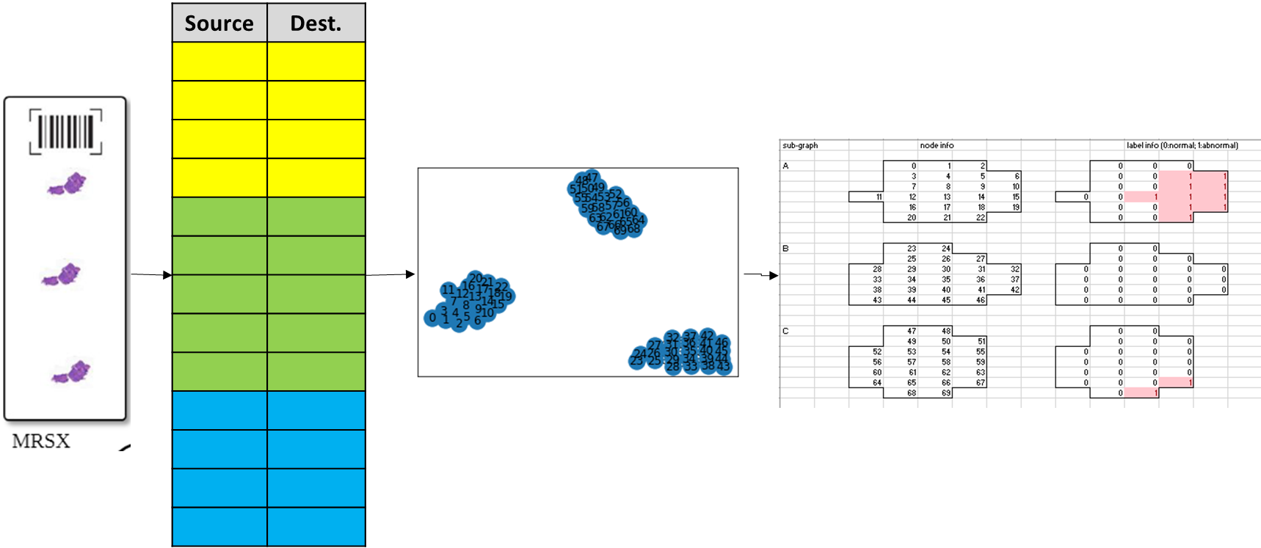
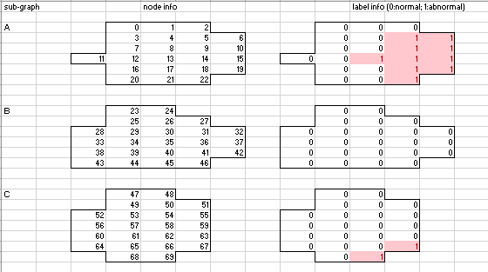
GCNN 업데이트 사항
현재 모델에서 각 조직에 대한 가장 큰 3개의 graph를 추출하는 형태까지 개발 완료
조직과 네트워크 변환 까지 완료
각 그래프 네트워크간 적합한 유사도 method 연구 중

Slide 12
IRB
IRB 준비 필요 사항

Slide 13
IRB 준비
카이스트 필요 서류
CITI : 각 학생 수료 필요 (“bryan, 홍성래, 김태미)
심의면제신청서
인체유래물연구 심의면제자가 점검표
연구계획서
씨젠 의료 재단 필요 서류
심의 면제 확인서
동의 면제 사유서
연구 계획심의 의뢰서 :
이전 씨젠 의료재단과 카이스트의 프로젝트 명칭 차이로 인해서 필요한 서류

